Slide 1



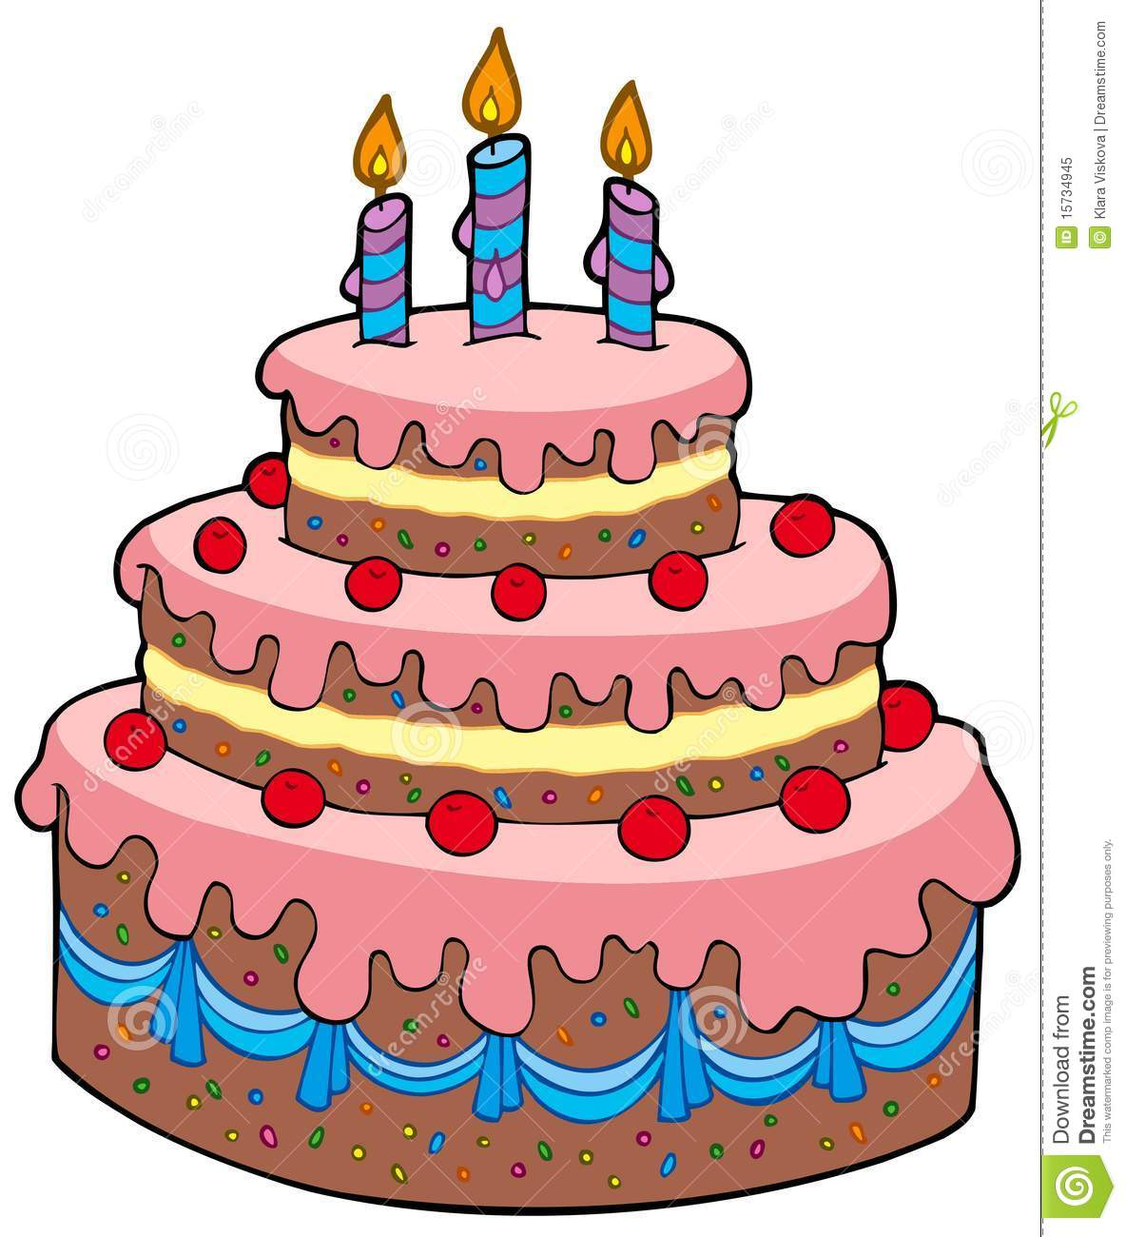
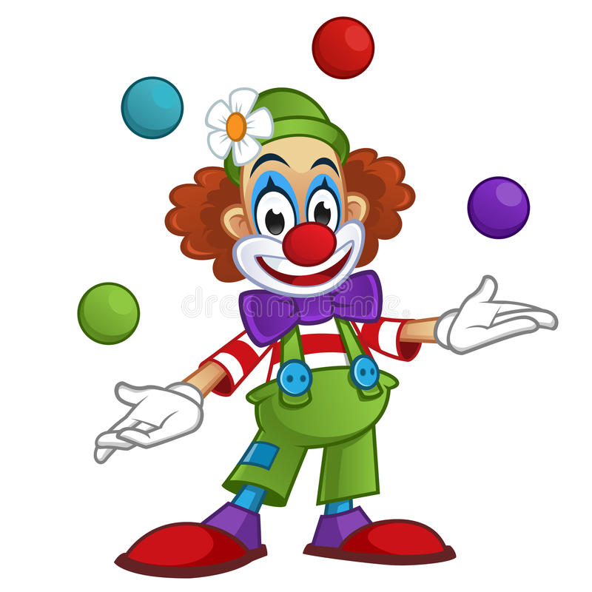
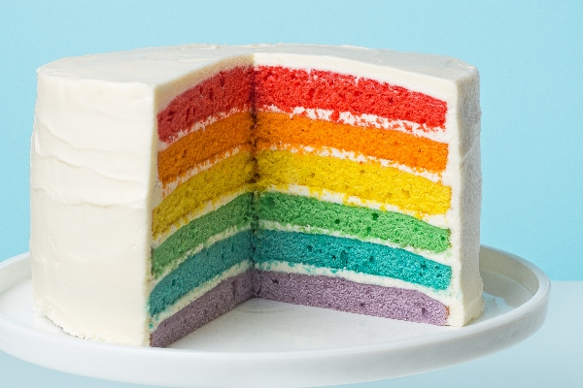
Bonjour _________________,
Tu es invité (e) à l’anniversaire d’Anaïs
le 02 octobre à 15h15
au Gulli Parc de Bry sur Marne
Centre commercial Les Armoiries
19 Bis, Bd Jean Monnet
94380 Bry-sur-Marne
Merci de confirmer ta présence au
06 50 16 76 20

Slide 2
Bonjour _________________,
Tu es invité (e) à l’anniversaire d’Anaïs
le 02 octobre à 15h15
au Gulli Parc de Bry sur Marne
Centre commercial Les Armoiries
19 Bis, Bd Jean Monnet
94380 Bry-sur-Marne
Merci de confirmer ta présence au
06 50 16 76 20

